Slide 1
陆地碳循环模型的开放式
对比系统构建方法研究
报 告 人：沈超然 指导老师：陈旻 教授
学科专业：地图学与地理信息系统
2019-05-21
Notes:
各位老师同学大家早上好，我叫沈超然，我的论文题目是陆地碳循环模型的开放式对比系统构建方法研究，指导老师是陈旻教授

Slide 2
目录
1
研究背景和研究意义
2
国内外研究现状
3
研究目标和技术路线
4
研究内容和成果
5
研究结论及展望
2
Notes:
下面我将从以下5部分介绍本文的研究

Slide 3




1 研究背景和研究意义
1.1 研究背景
陆地碳循环模型是估计和预测不同尺度碳收支分布格局和变化趋势的重要手段。随着陆地碳循环模型的发展，其类型越来越多样，机理越来越复杂，模型运行结果有较大的不确定性，模型在应用时往往难以选择。
对此，国际上开展了多次碳循环模型对比计划，包括耦合模型对比计划（CMIP）、全球分析、集成和建模计划（GAIM）、大尺度生物圈与大气数据模型对比计划（LBA-DMIP）等，开展陆地碳循环模型的对比是碳循环模型领域的研究热点和难点。
Notes:
第一部分是研究背景和研究意义

Slide 4
1 研究背景和研究意义
1.1 研究背景
但是，陆地碳循环模型的对比仍然面临诸多挑战，比如：如何保证对比过程的公平性和公开性？如何重现和验证对比结果？如何在不同的时空范围和尺度下重用对比方法？
随着计算机和网络技术的发展，Web Service和面向服务的软件架构（SOA）等技术不断成熟，地理模型和数据逐渐朝着网络服务化的方向发展，为开放式网络环境下的陆地碳循环模型对比提供了基础支撑。
Notes:
但是，陆地碳循环模型的对比任然面临诸多挑战，而随着计算机和网络技术的发展，Web Service和面向服务的软件架构（SOA）等技术不断成熟，地理模型和数据逐渐朝着网络服务化的方向发展，为开放式网络环境下的陆地碳循环模型对比提供了基础支撑。

Slide 5
1 研究背景和研究意义
1.1 研究意义
本文基于开放式的网络服务开展陆地碳循环模型的对比，保证了陆地碳循环模型对比过程的公平公开性，使对比流程与结果具有可追溯性、可验证性和易重复性。
此外，这种开放式、去中心化的模型对比方案易于开展，降低了陆地碳循环模型对比的难度，对于陆地碳循环模型的发展和改进具有重要意义。

Slide 6
目录
1
研究背景和研究意义
2
国内外研究现状
3
研究目标和技术路线
4
研究内容和成果
5
研究结论及展望
6
Notes:
第二部分是国内外研究现状
1:50

Slide 7
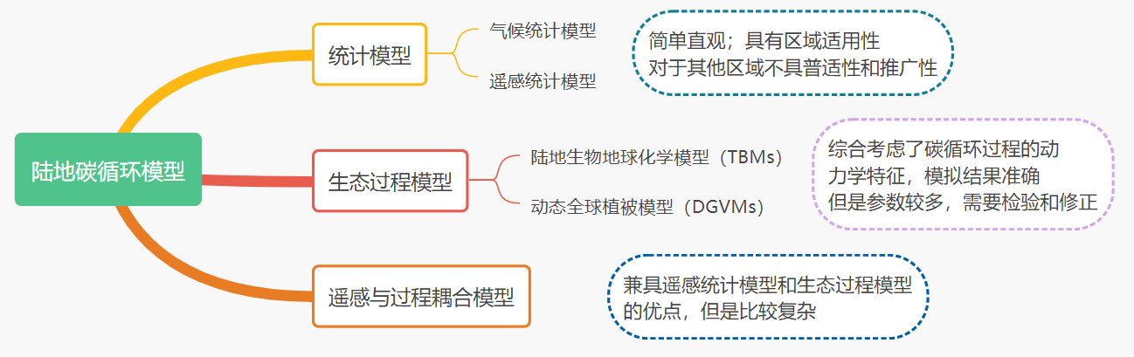
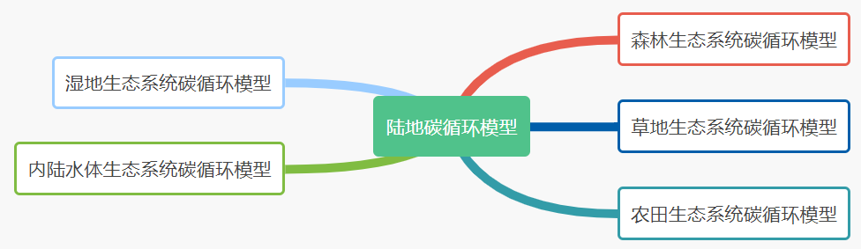
2 国内外研究现状
2.1 陆地碳循环模型
根据机理分为：
Dixon（1994）
Melillo（1995）
陈泮勤（2004）
毛留喜（2006）
张延龙（2013）
Fisher（2014）
袁文平（2014）
根据生态系统类型分为：
陈泮勤（2004）
Notes:
第一点陆地碳循环模型，陆地碳循环模型根据机理可分为统计模型、生态过程模型和遥感与过程耦合模型。每种模型都有其各自的优缺点和使用的约束条件。
陆地碳循环模型根据生态系统类型又可以分为森林、草地、农田、湿地和内陆水体生态系统碳循环模型。

Slide 8
2 国内外研究现状
2.2 陆地碳循环模型对比计划
研究者 | 对比计划 | 模型数量 | 研究内容
Kathy (1999a, 1999b, 1999c) | EMDI | 12 | EMDI主要针对NPP和NEP开展对比，EMDI制定了标准实验协议，向模式组统一提供输入数据集。模式组按照标准实验协议模拟运算，并将结果提交给EMDI研究组，最后EMDI研究组对模拟结果进行统计学和可视化对比分析。
De Gonçalves (2013) | LBA-DMIP | 23 | 研究了亚马逊盆地的能量、水、碳循环过程，使用一致的驱动数据。研究分两个阶段，第一阶段在8个站点上模拟对比，第二阶段在亚马逊所有网格点上模拟。
Bondeau (1999) | GAIM | 17 | 提供了公共的遥感、植被、气象数据，使用统一的数据处理分析工具保证对比的公平性。
Jones (2016) | C⁴MIP | - | 通过陆地碳循环模型和气候系统模式的耦合，研究陆地碳循环对未来气候和CO₂浓度变化的响应。
Heimann (2001) | CCMLP | 4 | 研究陆地碳循环模型对CO₂、气候以及土地利用变化的响应。
Hoffman (2009) | C-LAMP | 3 | 通过陆地碳循环模型与大气环流模式的耦合，对比CASA、IBIS、CN三个模型的LAI、NPP、NEE等通量要素。
通过制定标准实验协议，使用相同的驱动数据，分多个阶段对研究区域的模拟结果开展对比
通过陆地碳循环模型与其他大型气候系统模式的耦合，来预测未来气候情景下的植被生产力
Notes:
第二点，陆地碳循环模型对比计划。目前开展的对比计划主要包括以下6个，其对比内容大概可以分为两类。
第一类，通过制定标准实验协议，使用相同的驱动数据，分多个阶段对研究区域的模拟结果开展对比。
第二类，通过陆地碳循环模型与其他大型气候系统模式的耦合，来预测未来气候情景下的植被生产力，并对不同模型的模拟结果开展对比。

Slide 9
2 国内外研究现状
2.3 陆地碳循环模型对比工具
研究者 | 机构 | 研究内容
Hoffman (2007, 2008) Randerson (2009) | ILAMB | 国际土地模型基准开发了一套模型评价分析工具，并将其发布为开源的python软件包。ILAMB对陆地碳循环模型的模拟结果进行统计学分析和可视化制图。统计学指标包括时间和空间上的均值、误差、均方根误差、年际变率、相关性分析等，可视化图表包括泰勒图、折线图、专题地图等。
Kim (2013, 2014) | RCMES | 区域气候评估系统开发了一系列模型对比软件资源，并将其发布为开源的conda软件包，同时还提供虚拟机软件镜像环境，进一步降低了模型对比分析的难度。
通过开源的软件工具提供离线化的对比功能
Notes:
第三点陆地碳循环模型对比工具，国际土地模型基准和区域气候评估系统分别开发并发布了开源的模型对比工具，降低了模型对比分析的难度，为模型的离线化对比提供了有效的支撑

Slide 10
2 国内外研究现状
2.4 研究现状分析和总结
模型对比流程
现有的对比计划仅由少数研究者参与，并通过中心化的评委进行对比评估，这种对比流程难以保证其公平公开性。
模型对比结果
模型对比计划的结果通常公开发布在书籍、期刊上，虽然研究结果具有一定的公开性，但模拟和对比的结果往往难以重现和验证。
模型对比方案
模型对比计划通常是针对特定的研究区域和时间段，对固定的几个模型开展对比。而随着新的陆地碳循环模型不断被开发出来，现有的模型也在不断地更新迭代，模型对比方案应该在研究区域和参与对比的模型上具有可扩展性和可重用性。
Notes:
纵观陆地碳循环模型的起源、发展和应用，陆地碳循环模型在机理上越来越复杂，数量少越来越多样。
陆地碳循环模型的对比方案逐渐区域成熟，但仍面临着一些亟待解决的问题：
在模型对比流程上。。。
在模型对比结果上。。。
在模型对比方案上。。。
因此，本文基于Web Service来构建一个开放式的对比系统，试图来解决这些问题

Slide 11
目录
1
研究背景和研究意义
2
国内外研究现状
3
研究目标和技术路线
4
研究内容和成果
5
研究结论及展望
11
Notes:
第三点、研究目标和技术路线
4:00

Slide 12
3 研究目标和技术路线
3.1 研究目标
构建一个兼具灵活性、稳定性和可扩展性的陆地碳循环模型开放式对比系统架构。
设计陆地碳循环模型、数据和对比方法的服务组件封装方法。
设计陆地碳循环模型对比执行引擎。
Notes:
本文的研究目标是
构建一个兼具灵活性、稳定性和可扩展性的陆地碳循环模型开放式对比系统架构。
设计陆地碳循环模型、数据和对比方法的服务组件封装方法。
设计陆地碳循环模型对比执行引擎。

Slide 13




3 研究目标和技术路线
3.2 技术路线
问题分析与
资料整理
模型和数据特征分析
陆地碳循环过程分析归纳
模型和数据搜集
模型搜集和源码修改
模型分类、模型特征分析
数据搜集和预处理
数据特征分析
开放式对比系统运行环境搭建
服务容器的设计和实现
服务发布
服务实例管理
分布式网络架构的构建
数据管理服务器
服务注销
服务器
性能监控
http, ftp
http, ftp
N:1
1:1
http, ftp
N:1
结果对比服务器
模型计算服务器
13
Notes:
下图是本文的技术路线图，首先是问题分析和资料整理，本文对陆地碳循环模型和数据的异构性特征进行分析，搜集开源的模型和数据资源。
接着是开放式对比系统运行环境的搭建，包括服务容器的设计和实现，以及基于三种服务容器在局域网下搭建分布式运行环境。

Slide 14
3 研究目标和技术路线
3.2 技术路线
服务资源的封装发布
服务类型：
陆地碳循环模型服务
陆地碳循环数据服务
陆地碳循环对比服务
服务发布流程：
异构性分析
结构化描述
标准化封装
资源部署
服务发布
对比引擎实现
对比方案设计
和结构化表达
对比科学工作流
可视化表达和结构化存储
对比任务的执行
实验验证
40595个网格点和231个观测站点的批量模拟
IBIS, Biome-BGC, LPJ DGVM模型服务的发布
观测站点对比
全球时空分布格局对比
气象、土壤、植被和站点数据服务的发布
14
Notes:
第三步是陆地碳循环服务资源的封装和发布，包括模型服务、数据服务和对比方法服务三种，本文将服务发布流程概括为：“异构性分析、结构化描述、标准化封装、资源部署、服务发布”5步
第四步是对比引擎的实现，本文基于对比科学工作流来实现三种服务的集成调度。
第五步是实验验证，本文以IBIS、Biome-BGC和LPJ三个模型为例，分别在站点尺度和全球尺度下对比了其模拟结果，从而验证对比系统的可用性

Slide 15
目录
1
研究背景和研究意义
2
国内外研究现状
3
研究目标和技术路线
4
研究内容和成果
5
研究结论及展望
15
Notes:
第四点、研究内容和成果，包括有以下四部分
5:30

Slide 16
4 研究内容和成果
陆地碳循环模型开放式对比系统框架
陆地碳循环开放式数据和模型组件
陆地碳循环模型对比引擎
原型系统和实验验证
1
2
3
4

Slide 17
4.1 陆地碳循环模型开放式对比系统框架
典型陆地碳循环模型
陆地碳循环模型开放式对比方案
陆地碳循环模型开放式对比系统框架设计
1
2
3
Notes:
首先是研究内容第一点：陆地碳循环模型开放式对比系统框架

Slide 18
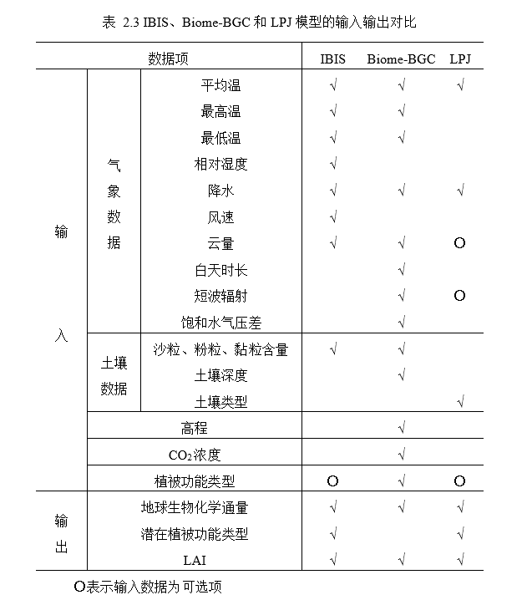
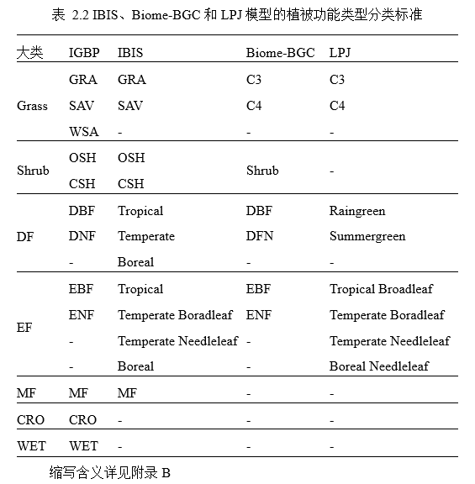
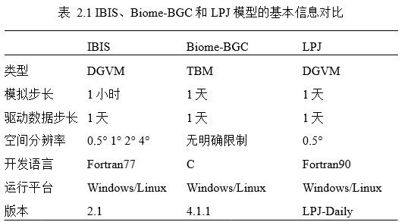
4.1 陆地碳循环模型开放式对比系统框架
4.1.1 典型陆地碳循环模型
IBIS、Biome-BGC和LPJ模型都是开源的生态过程模型，都经历了多个版本的迭代和完善，对全球尺度下的陆地碳循环过程具有良好的模拟能力。
Notes:
本文选取的典型陆地碳循环模型有IBIS、Biome-BGC和LPJ，这三个模型都是开源的生态过程模型，本文对这三个模型进行了详细分析，其基本信息、植被功能类型以及输入输出数据如下表所示。
这三个模型都属于生态过程模型，都输出了GPP、NPP、NEP等地球生物化学通量，在这三个模型以及其他陆地碳循环模型之间开展模型对比，是评估其模拟能力，进而改进模型的重要手段。
时间：LPJ 3s/0.53小时，Biome-BGC 10s/1.76小时，IBIS 100s/18小时

Slide 19
4.1 陆地碳循环模型开放式对比系统框架
4.1.2 陆地碳循环模型开放式对比方案需求分析
开放式对比的公平公开需求
驱动数据的一致
模型资源和数据资源的公开
对比流程的公开
对比结果的公开
开放式对比的可重用需求
不同研究情景上对比方案的重用：
历史模拟
未来预测
参数敏感性分析
参数校准
不同时空范围和尺度上对比方案的重用
不同模型之间对比方案的重用
Notes:
通过对研究现状的分析总结，陆地碳循环模型对比方案有两点关键需求，
第一要保证对比方案的公平公开，包括。。。
第二要保证对比方案的可重用，包括。。。

Slide 20
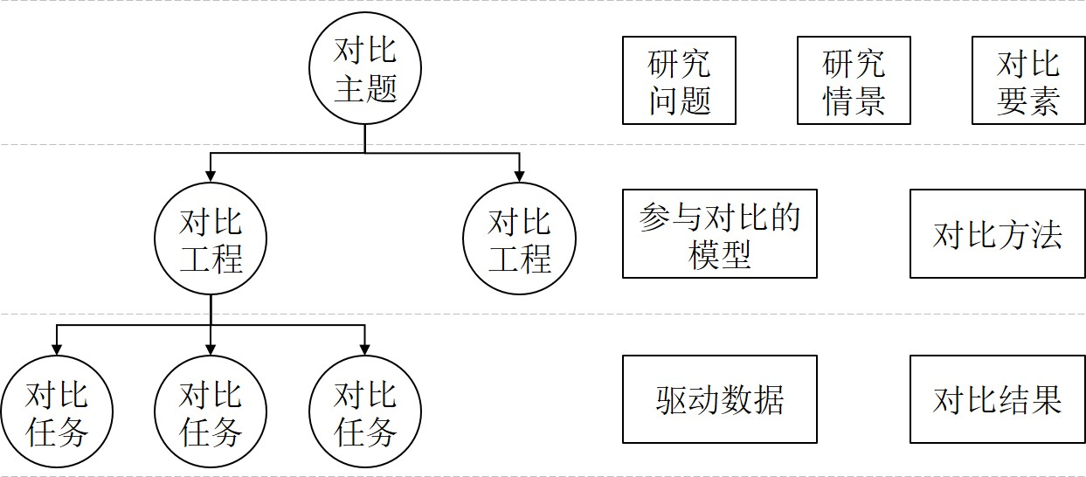
4.1 陆地碳循环模型开放式对比系统框架
4.1.2 陆地碳循环模型开放式对比方案设计
陆地碳循环模型对比方案
对比主题：描述研究的问题、情景和对比的碳循环通量要素。对应着研究情景的多样性。
对比工程：确定参与对比的模型，以及对这些模型的模拟结果采用的对比方法。对比工程层解决了模型的增量扩展问题。
对比任务：配置了模型的驱动数据，对比任务层解决了对比方案在不同时空范围和尺度上的重用。
Notes:
因此，本文将对比方案分为三层设计：
对比主题层：描述研究的问题、情景和对比的碳循环通量要素。对应着研究情景的多样性。
对比工程层：确定参与对比的模型，以及采用的对比方法。该层解决了模型的增量扩展问题。
对比任务层：配置特定研究站点下的驱动数据，该层解决了对比方案在不同时空范围和尺度上的重用需求。

Slide 21

4.1 陆地碳循环模型开放式对比系统框架
上层应用
陆地碳循环模型开放式对比系统框架
模型调用
数据预览
模型对比
结果查询
外部应用接口
对比引擎
模型对
比容器
应用接口设计
对比方案的构建、配置、执行、存储
对比方法组件
SD, RMSE, R², NSE
对比科学工作流
表达
存储
资源
映射
对比方案详细设计
通量要素
语义描述
泰勒图、热力图
时间序列折线图
对比方案
结构化表达
任务
调度
结果
保存
专题地图、纬向图
资源组件
数据管理容器
模型计算容器
数据资源
数据服务组件
模型资源
模型服务组件
异构性分析
结构化描述
标准化封装
资源部署
服务发布
基础支撑
数据管理服务器
对比方案概要设计
对比方案网络架构
对比主题
对比工程
对比任务
http, ftp
http, ftp
N:1
1:1
公平公开
共享重用
http, ftp
N:1
模型计算服务器
模型对比服务器
Notes:
基于这个三层对比方案模型，本文将对比系统的架构设计为以下四层：
基础支撑层，描述对比方案和对比系统的分布式网络架构
资源组件层，发布陆地碳循环数据和模型资源组件，并通过数据管理容器和模型计算容器实现对数据服务和模型服务的管理
对比引擎层，以对比方法组件实现模拟结果的对比，通过对比方案的详细设计确保开放式对比的可重用性、通过对比科学工作流实现三种服务的集成调度，最后通过模型对比容器对外暴露应用程序接口，提供对比方案的构建、配置、执行和存储功能。
第四层是上层应用层，通过门户网站提供模型调用、数据预览、模型对比以及结果查询功能。

Slide 22
4.2 陆地碳循环开放式数据和模型组件
陆地碳循环开放式数据资源组件
陆地碳循环开放式模型资源组件
陆地碳循环数据和模型服务容器
1
2
3
Notes:
研究内容的第二点：陆地碳循环开放式数据和模型组件
8:10

Slide 23
4.2.1 陆地碳循环开放式数据资源组件
4.2.1.1 陆地碳循环数据资源及其异构性分析
陆地碳循环数据资源
气象数据集
土壤数据集
植被功能类型数据集
通量观测数据集
MODIS GPP/NPP数据集
数据资源的异构性
数据格式：包括netCDF、csv、shapefile、txt等。
时空范围和尺度：输入数据的时间范围是1982-2014年，步长为1天；Fluxnet 2015的时间范围随站点变化，步长为1天；MOD17A2的时间范围为2000-2015年，时间步长为8天。
单位量纲：比如GPP的单位有gCm⁻²d⁻¹、kgCm⁻²y⁻¹、gCm⁻²d⁻¹等。
Notes:
首先是数据资源组件，本文用到的陆地碳循环数据资源包括气象、土壤、植被功能类型、通量观测数据集、MODIS GPP/NPP数据集，数据资源的异构性主要体现在数据的格式、时空范围和尺度以及数据的单位量纲等方面。

Slide 24
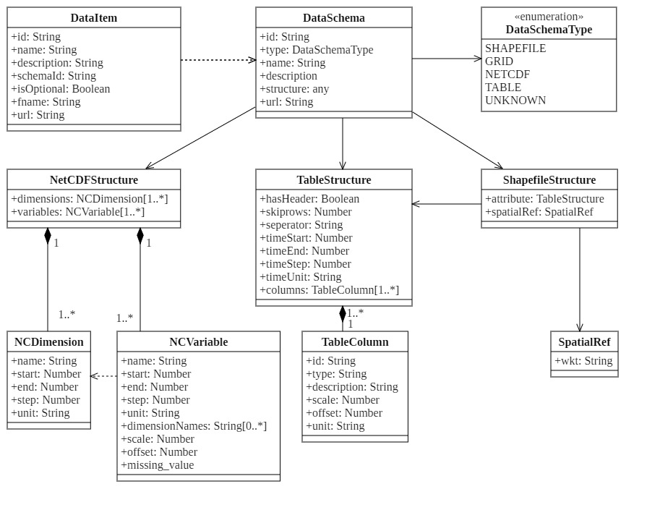
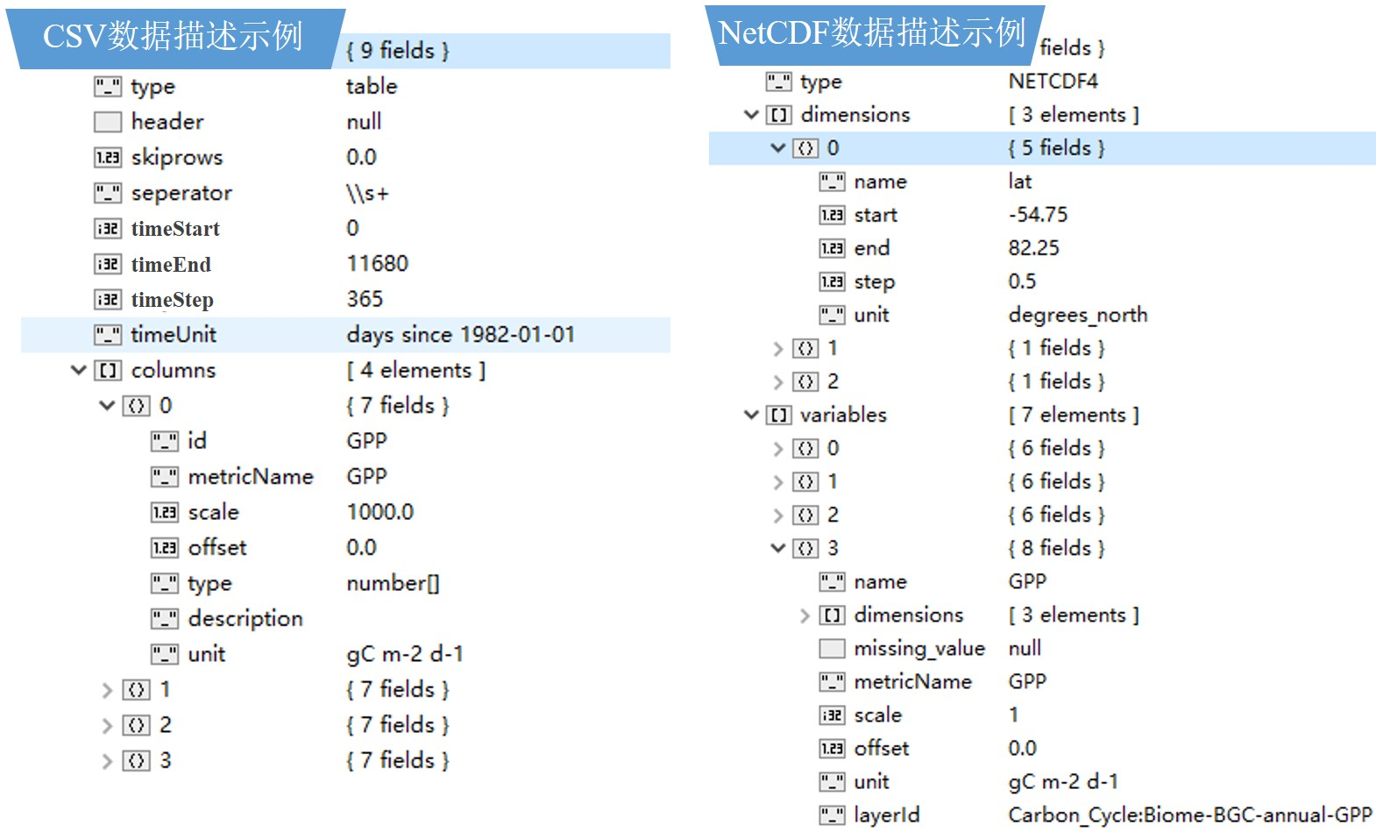
4.2.1 陆地碳循环开放式数据资源组件
4.2.1.2 陆地碳循环数据资源的结构化描述
针对数据资源的异构性进行结构化描述，包括数据格式、时空范围和尺度、单位量纲等信息。
Notes:
针对这三点异构性，本文设计了如右图所示的数据描述文档，下图是CSV和NetCDF的数据描述示例

Slide 25
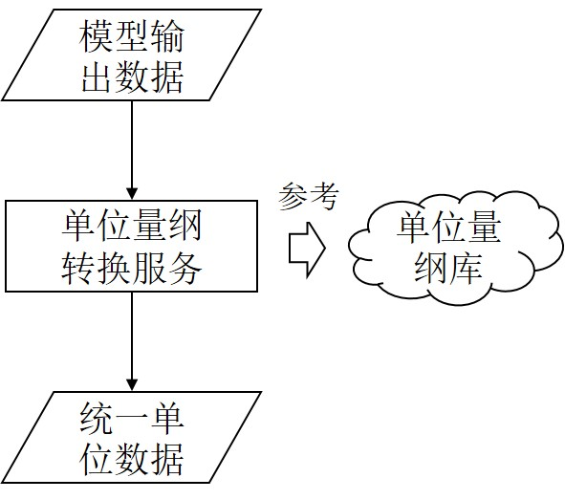
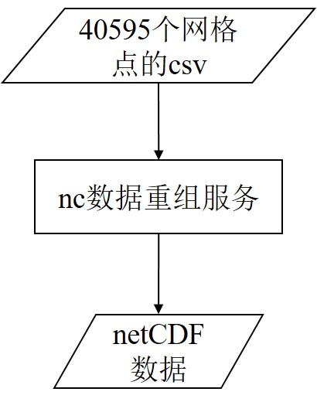
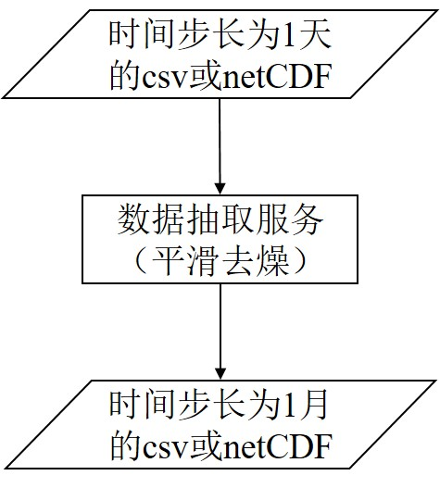
4.2.1 陆地碳循环开放式数据资源组件
4.2.1.3 陆地碳循环数据资源的服务化
WMS/WFS/WCS地理空间信息服务
数据上传下载服务
数据重构服务
单位量纲转换服务
数据抽取服务
数据重组服务
Notes:
本文发布的数据服务包括OGC地理空间信息服务，数据上传下载服务、数据重构服务三种，其中数据重构服务包括单位量纲转换服务、数据抽取服务、数据重组服务

Slide 26
4.2.2 陆地碳循环开放式模型资源组件
4.2.2.1 陆地碳循环模型资源及其异构性分析
陆地碳循环模型资源：IBIS、Biome-BGC和LPJ
陆地碳循环模型资源的异构性
开发语言：
编译型：C、C++、C#、Fortran、Java等
解释型：Python、MATLAB、JavaScript等
运行平台：Windows、Linux、Unix等
表现形式：源代码、可执行程序、静态链接库、动态链接库、网络服务、组件等。
执行流程：简单类型、多过程集成类型。
运行接口：硬编码型、配置文件型、命令行参数型等。
Notes:
对于模型资源组件，本文对比的模型有IBIS、Biome-BGC和LPJ三个，这三者以及其他陆地碳循环模型的异构性主要体现在开发语言、运行平台、表现形式、执行流程、运行接口五个方面。

Slide 27
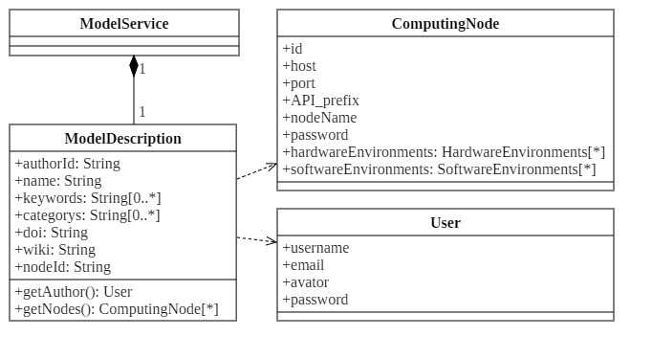
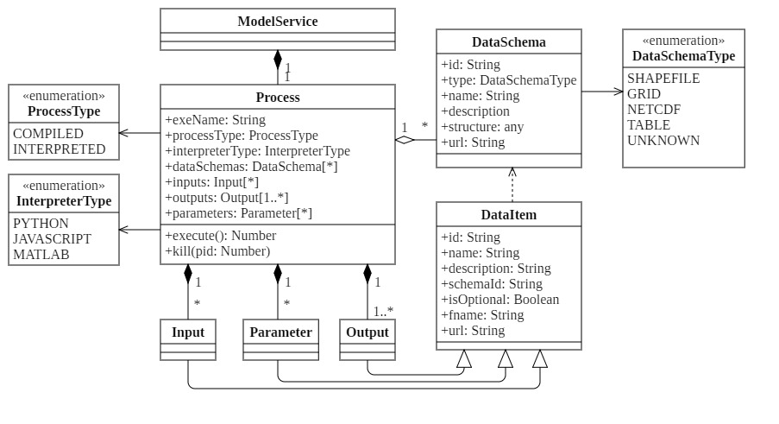
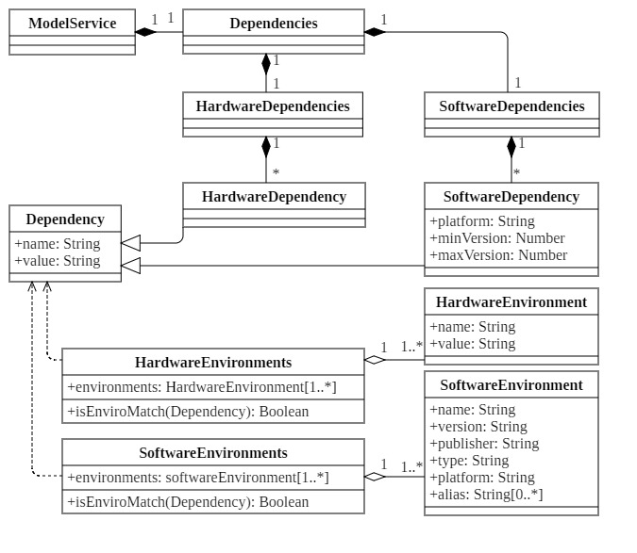
4.2.2 陆地碳循环开放式模型资源组件
4.2.2.2 陆地碳循环模型资源的结构化描述
基本信息描述接口
运行信息描述接口
部署信息描述接口
Notes:
对于这些异构性，本文设计了模型描述文档来屏蔽这些异构性（以下可以省略）
以基本信息描述接口：描述模型服务的基本属性、简介、关键字等
以运行信息描述接口：描述模型的输入输出数据列表，并基于此对外提供模型的调用接口
以部署信息描述接口：描述模型的软硬件依赖环境，从而确保模型能够成功地运行

Slide 28
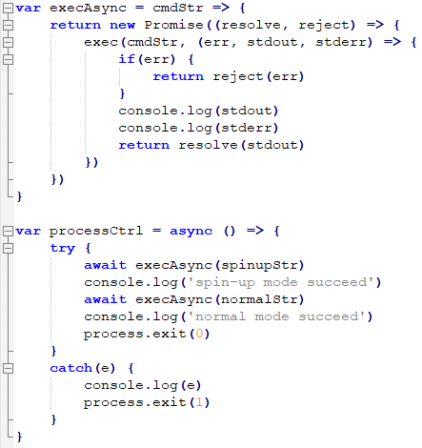
4.2.2 陆地碳循环开放式模型资源组件
4.2.2.3 陆地碳循环模型资源的服务化
模型封装
模型封装最关键的是运行接口的设计，本文基于libc的getopt/getopt_long接口设计了陆地碳循环模型封装的标准化命令行参数运行接口。
模型的调用命令表示为：“(interpreter) <main> -p -f=<value> --flag=<value>”
对于多过程集成类型的模型，通过Node.js脚本语言控制集成流程
开始
气象数据
CO2数据
PFT
Biome-BGC
(spin-up mode)
工业化前
状态参数
(restart.endpoint)
Biome-BGC
(normal mode)
集成流程控制
output
结束
Node.js 脚本语言控制集成执行流程
Notes:
最后，本文设计了模型封装的运行接口，基于libc的getopt和getopt_long标准设计了模型的标准化的命令行参数接口。模型的调用命令表示为：“解释器+入口程序+参数列表+输入数据列表+输出数据列表”。
对于多过程集成类型的模型，以Biome-BGC为例，如下图所示，本文通过Node.js脚本语言实现spin-up运行阶段和正常运行阶段两步的集成

Slide 29
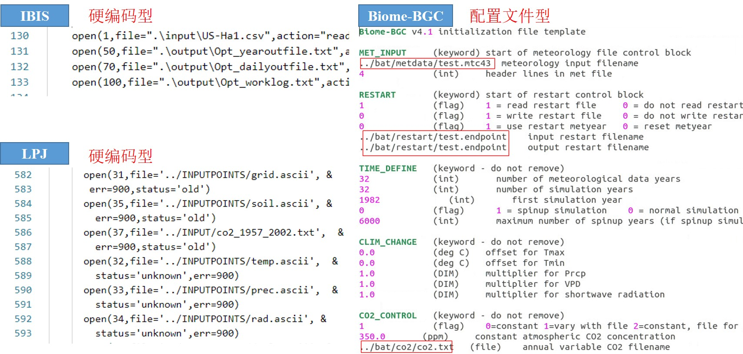
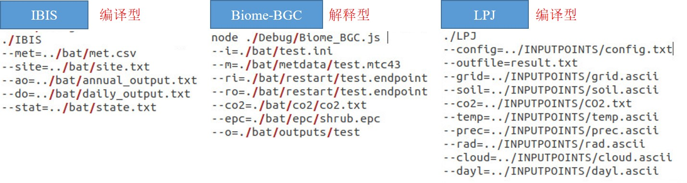
4.2.2 陆地碳循环开放式模型资源组件
4.2.2.3 陆地碳循环模型资源的服务化
封装前后运行接口的对比：
封装前
封装后
Notes:
下图展示了模型在封装前后运行接口的对比：
在封装前，IBIS和LPJ的输入输出形式都是硬编码型，Biome-BGC是配置文件型
在封装后，三者都通过相同形式的调用接口运行。

Slide 30
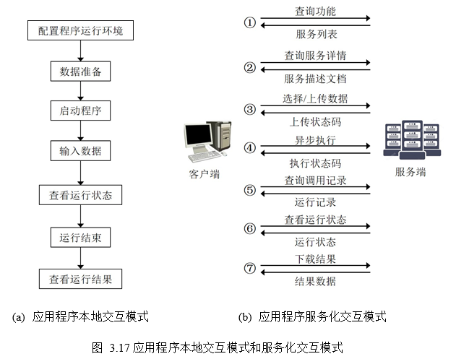
4.2.3 陆地碳循环数据和模型服务容器
本文将服务容器定义为微服务的承载工具，提供对微服务的管理功能。服务容器将数据和模型资源通过REST API暴露出来，提供从客户端访问这些组件的能力。
Notes:
本文在这些数据和模型服务的基础上，设计了微服务管理容器，提供了模型、数据和对比服务在网络环境下的服务交互流程，如下图所示，
（略）将本地化的模型和脚本资源迁移到了网络环境下，从而保证了模型和数据资源的公开性

Slide 31
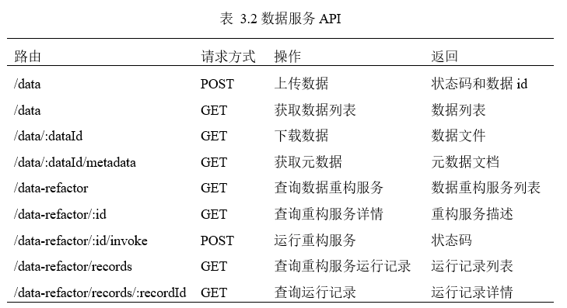
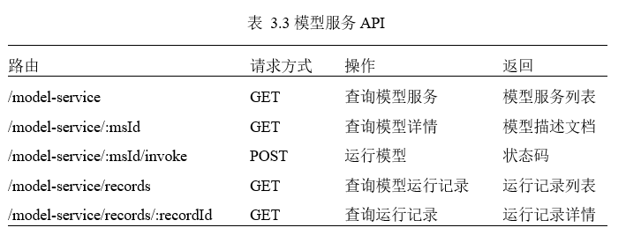
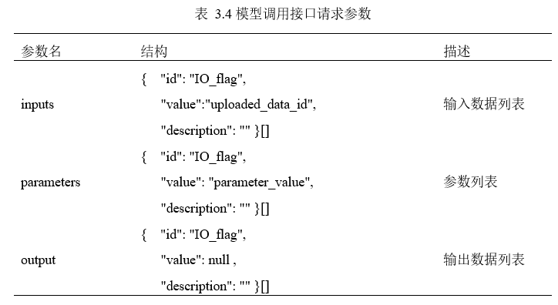
4.2.3 陆地碳循环数据和模型服务容器
数据服务接口
模型服务接口
模型调用接口
Notes:
这三张图详细展示了模型和数据服务的交互接口

Slide 32
4.3 开放式陆地碳循环模型对比引擎
陆地碳循环开放式对比方法组件
陆地碳循环模型开放式对比方案详细设计
陆地碳循环模型对比执行引擎
1
2
3
31
Notes:
接着是研究内容的第三点：开放式陆地碳循环模型对比引擎
10:30

Slide 33
4.3.1 陆地碳循环开放式对比方法组件
陆地碳循环模型对比方法
统计学对比方法
标准差
均方根误差
决定系数
效率系数
超级集合
可视化对比方法
泰勒图
时间序列折线图
专题图
热力图
纬向图
对比方法的异构性
输出形式
标准输出流
文件
是否有观测数据集参与对比
交叉对比
验证对比
对比的空间尺度
站点尺度
全球尺度
Notes:
首先是陆地碳循环开放式对比方法组件，本文采用的对比方法包括统计学对比方法和可视化对比方法，统计学对比方法包括标准差、均方根误差、决定系数、效率系数、超级集合，可视化对比方法包括：泰勒图、时间序列折线图、专题图、热力图、纬向图。这些对比方法的异构性除了模型资源所具有的异构性外，还体现在对比方法的输出形式、是否有观测数据集参与对比、以及对比的空间尺度上。

Slide 34
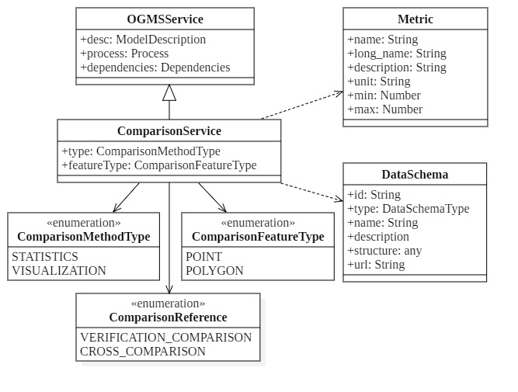
4.3.1 陆地碳循环开放式对比方法组件
陆地碳循环对比方法的结构化表达
基于模型描述文档做出扩展，增加了对以上三点的结构化描述。
陆地碳循环对比方法的服务化流程
脚本实现——异构性分析——结构化描述——标准化封装——资源部署——服务发布
Notes:
因此，对比方法的结构化表达基于模型描述文档做出扩展，增加对以上三点的结构化描述，如右图所示。整体来看，对比服务的发布流程与模型服务一致，也包括“异构性分析、结构化描述、标准化封装、资源部署和服务发布”5步。

Slide 35
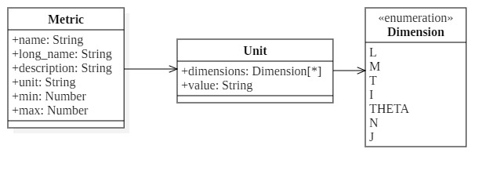
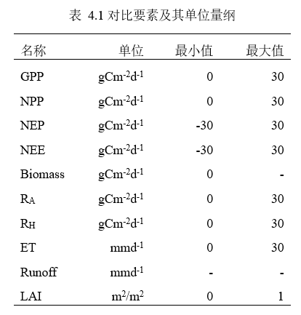
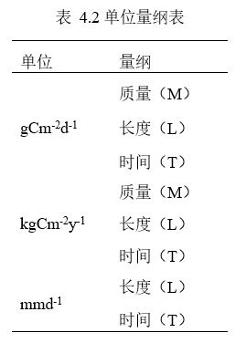
4.3.2 陆地碳循环模型开放式对比方案详细设计
4.3.2.1 陆地碳循环通量要素的语义描述
对通量要素的语义化描述是实现对比方案的前提，本文通过设计陆地碳循环通量要素表和单位量纲表，结合单位量纲分析为数据重构服务提供语义参考。
Notes:
对于陆地碳循环模型开放式对比方案详细设计，首先依赖于陆地碳循环通量要素的语义化表达，本文设计了陆地碳循环通量要素表和单位量纲表，结合单位量纲分析为数据重构服务提供语义参考。

Slide 36
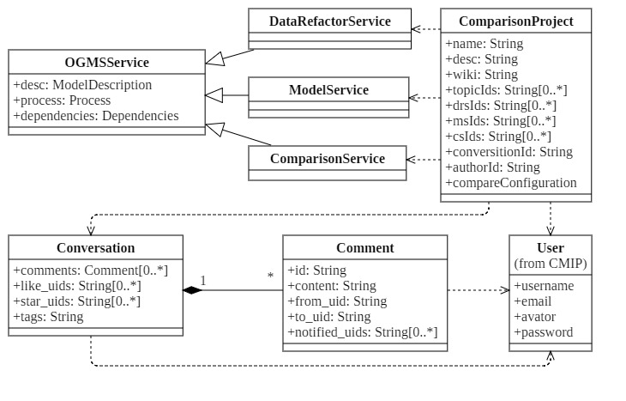
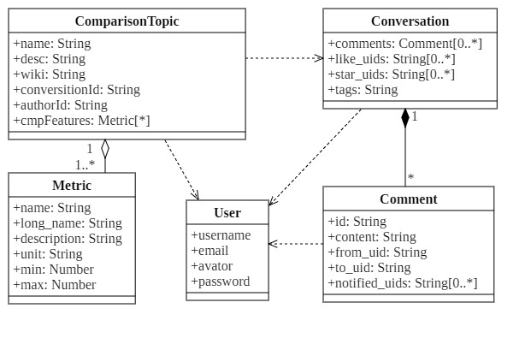
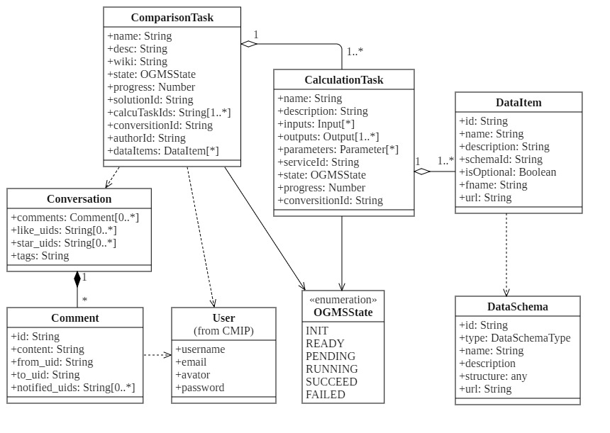
4.3.2 陆地碳循环模型开放式对比方案详细设计
4.3.2.1 陆地碳循环模型对比方案的结构化表达
对比主题
对比工程
对比任务
Notes:
这三张图详细展示了对比方案的三层表达模型“对比主题——对比工程——对比任务”

Slide 37
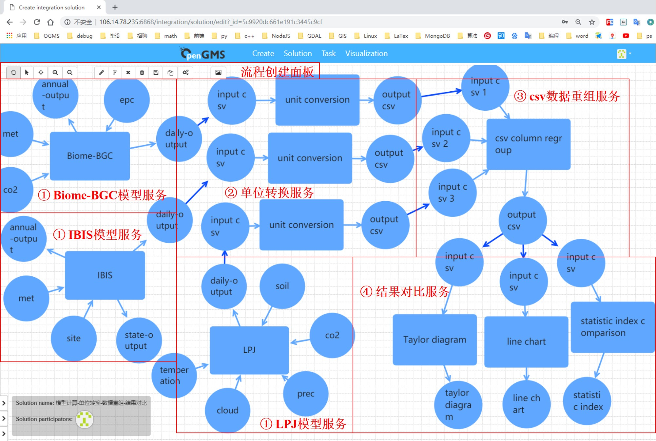
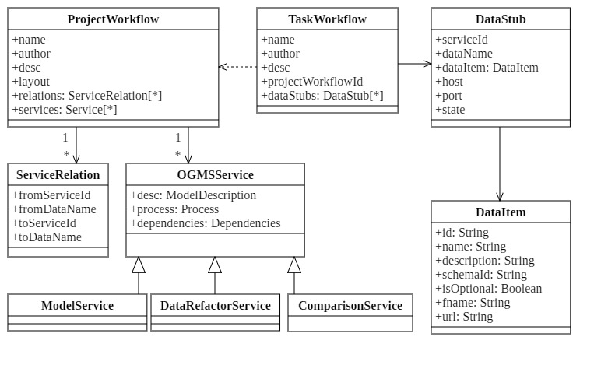
4.3.3 陆地碳循环模型对比执行引擎
4.3.3.1 对比科学工作流
在分布式的网络环境下，模型服务、数据服务、对比服务之间存在着复杂的串行、并行流程，本文基于科学工作流来实现对比流程的流程控制。
4.3.3.2 对比科学工作流的表达和存储
对比科学工作流的表达模型:有向无环图
对比科学工作流的存储模型
Notes:
对于陆地碳循环模型对比执行引擎，由于在分布式的网络环境下，模型服务、数据服务、对比服务之间存在着复杂的串行、并行流程，需要经过复杂的网络传输、资源监控和流程控制，因此本文基于科学工作流来实现对比流程的集成调度。
本文采用有向无环图来表达对比科学工作流，并设计了结构化的存储模型对其存储。

Slide 38
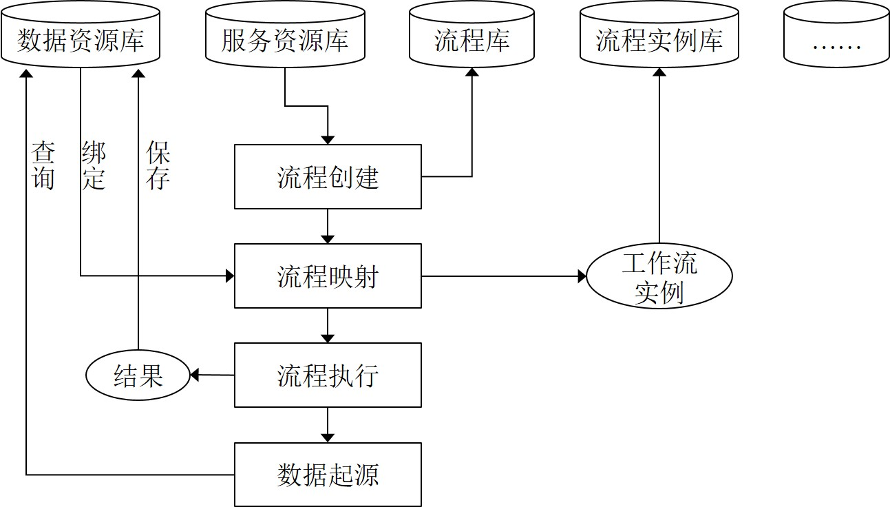
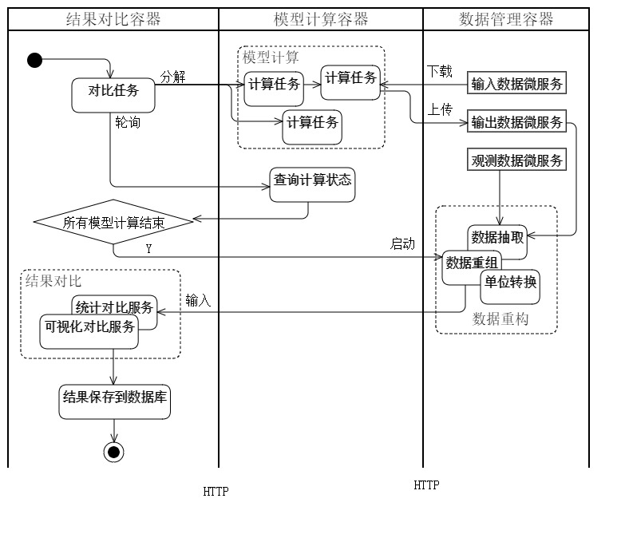
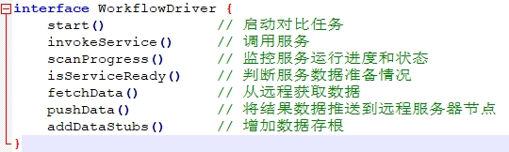
4.3.3 陆地碳循环模型对比执行引擎
4.3.3.3 对比科学工作流的执行
通过对比科学工作流的生命周期来表达执行流程
流程创建
流程映射
流程执行
数据起源
对于对比科学工作流的执行调度，设计了基于“脏检测”的轻量级调度方法
Notes:
对比科学工作流的执行流程与科学工作流的生命周期相对应，包括流程创建、流程映射、流程执行和数据起源。本文基于“脏检测”机制设计了轻量级的流程调度方法，其执行流程如右下图泳道图所示。

Slide 39
4.4 原型系统和实验验证
陆地碳循环模型开放式对比原型系统构建
IBIS、Biome-BGC和LPJ的对比实验
1
2
Notes:
第四点是研究成果：原型系统和实验验证部分
12:30

Slide 40
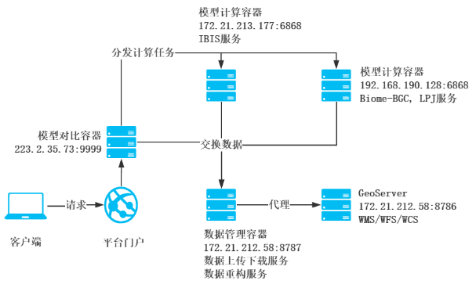
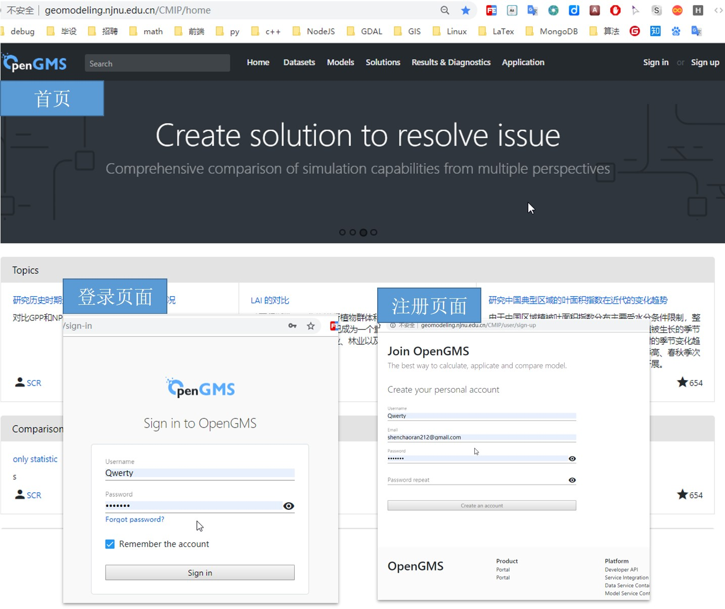
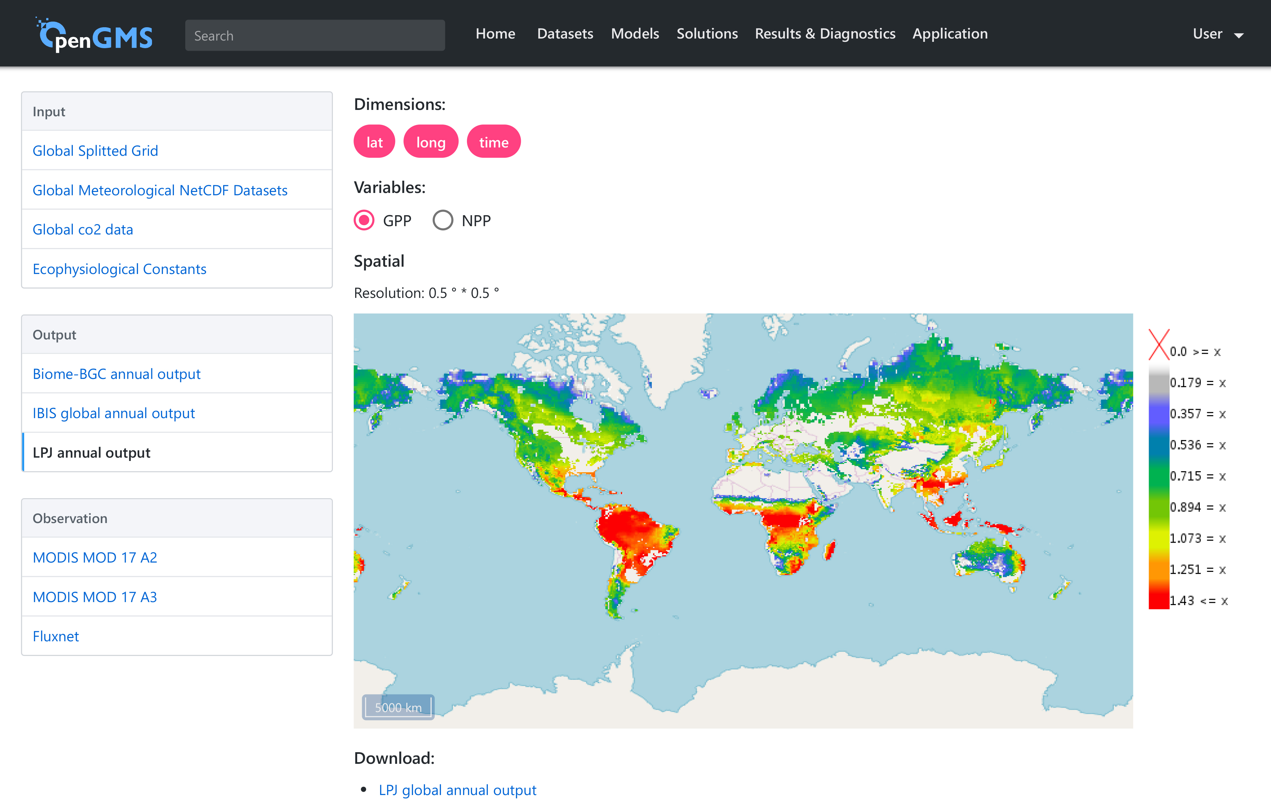
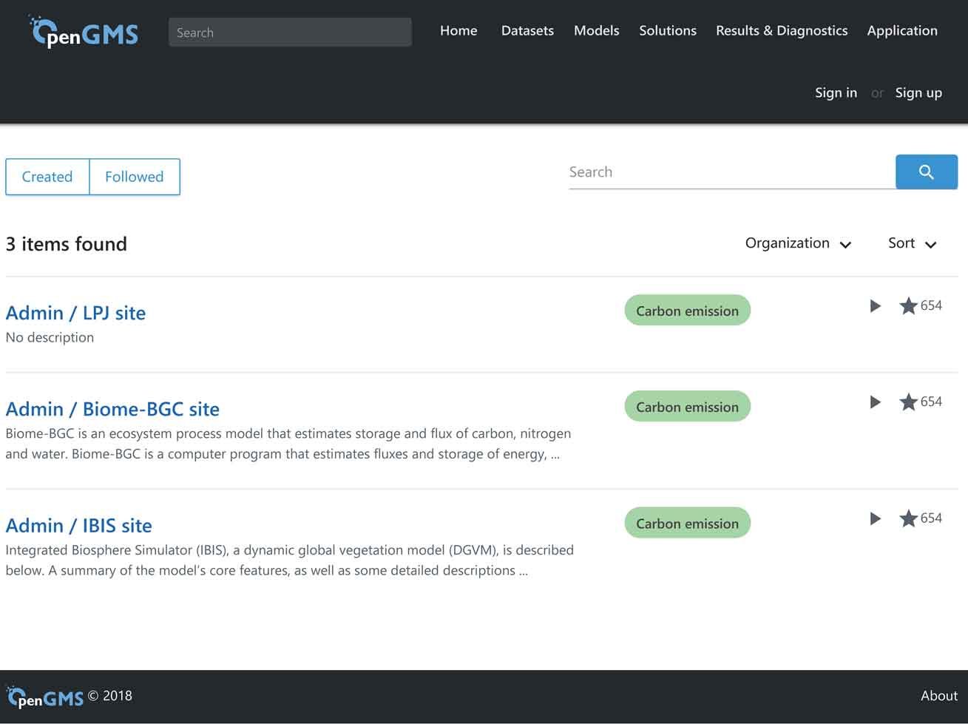
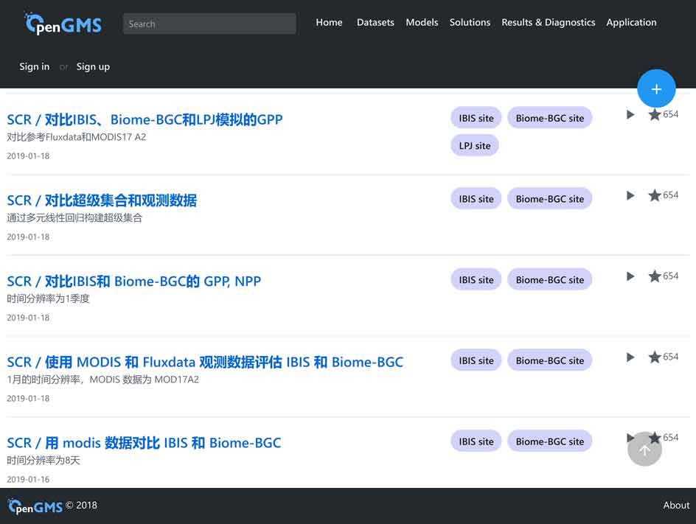
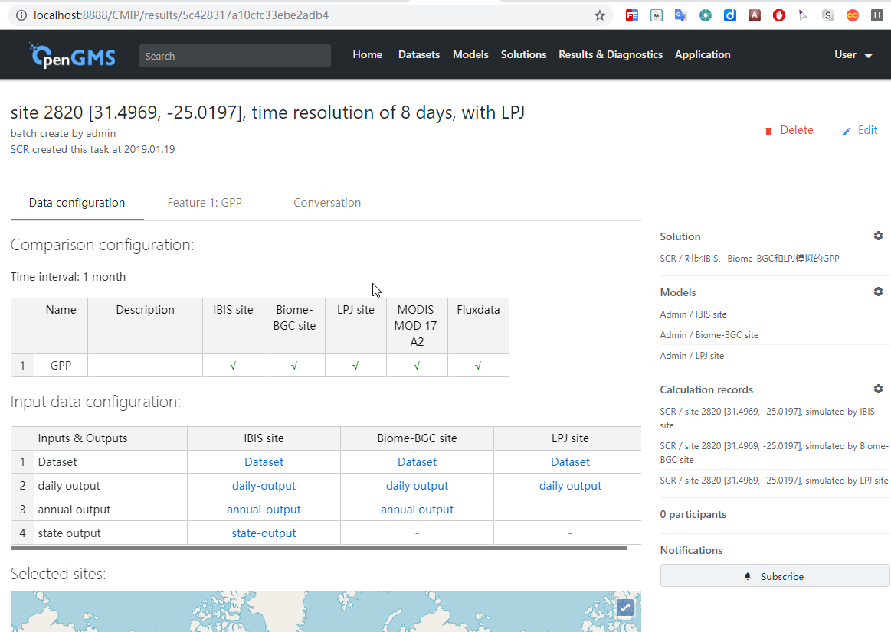
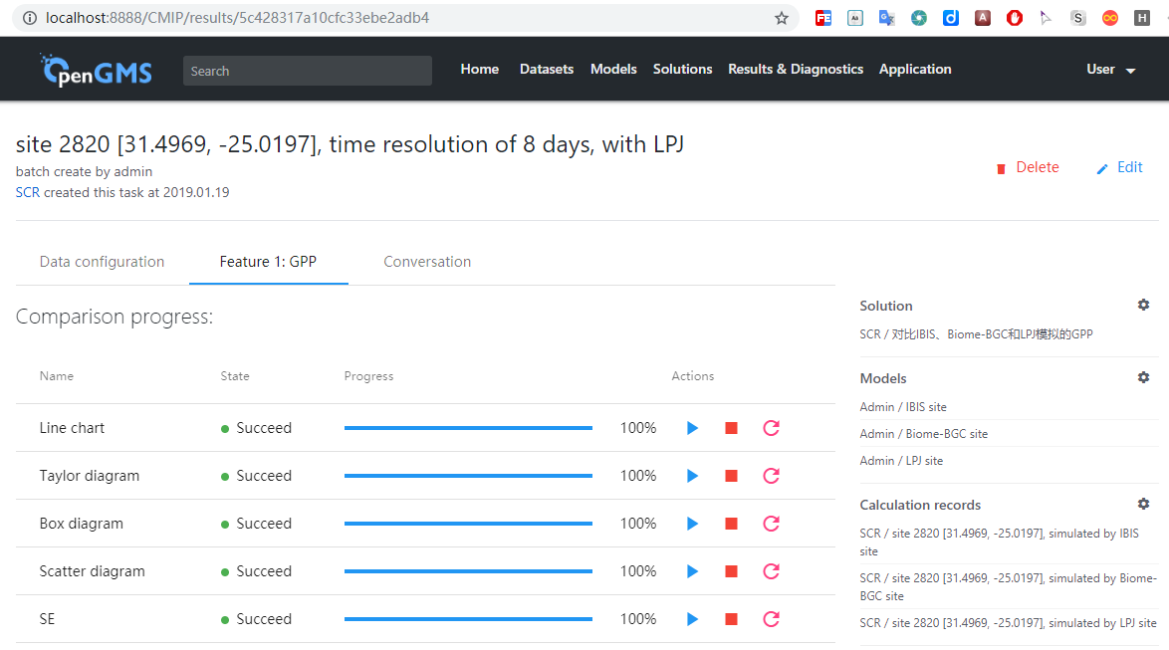
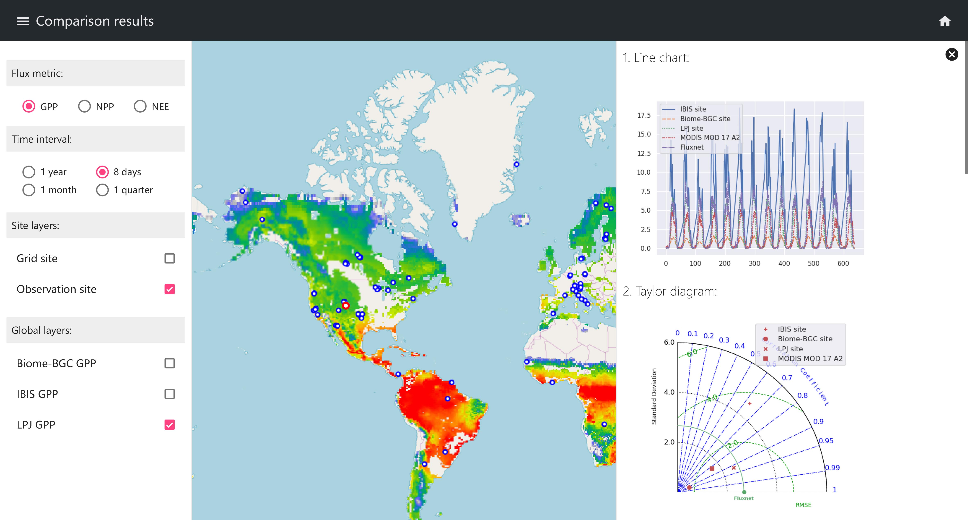
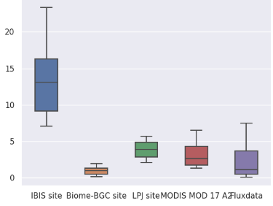
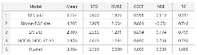
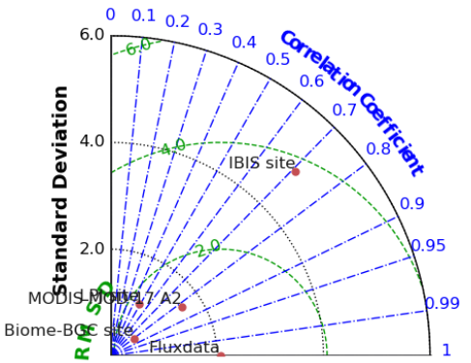
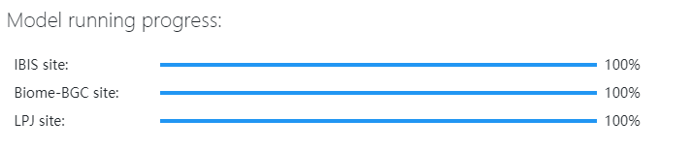
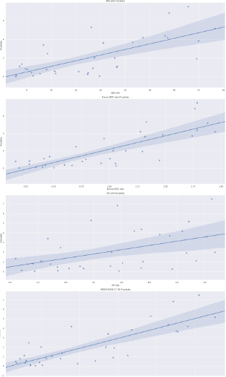
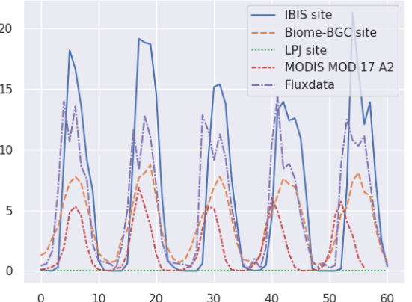
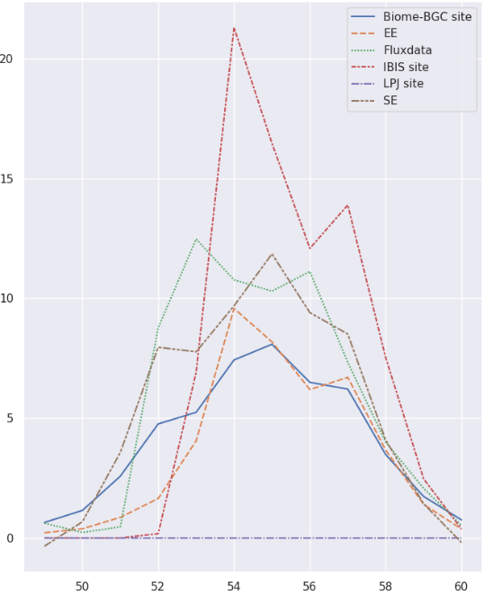
4.4 原型系统和实验验证
4.4.1 陆地碳循环模型开放式对比原型系统构建
网络拓扑图
网络架构
陆地碳循环模型对比门户网站
首页
数据
模型
对比工程
对比任务
结果查询
Notes:
首先是第一点，陆地碳循环模型开放式对比原型系统构建，本文将前文所述的三种服务容器分别部署在局域网环境下，共使用了5台服务器，其网络拓扑图如右图所示。下图是陆地碳循环模型对比门户网站的部分截图。

Slide 41
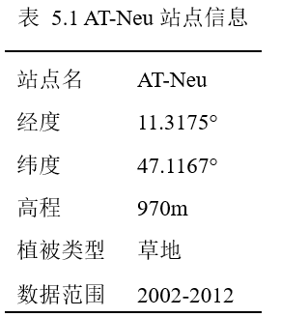
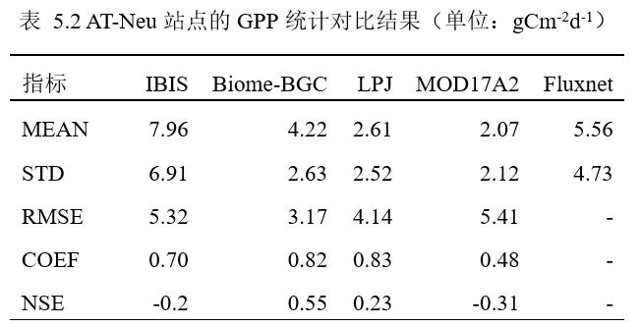


4.4 原型系统和实验验证
4.4.2 IBIS、Biome-BGC和LPJ的对比实验——站点尺度
Notes:
研究成果的第二点，IBIS、Biome-BGC和LPJ的对比实验。
在站点尺度下，本文以AT-Neu站点为例，对比了三个模型以及MOD17A2和观测数据的各项指标，分别如图表所示。通过本文所构建的系统，该对比工程可应用在全球共40595个分割好的网格点上，体现了对比方案的可重用性。

Slide 42


4.4 原型系统和实验验证
4.4.2 IBIS、Biome-BGC和LPJ的对比实验——全球尺度
年际变化趋势
季节变化规律
Notes:
对于全球尺度的对比，也可以通过本系统来实现，下图分别是1982年到2014年的GPP年际变化趋势以及平均季节变化规律
年际变化趋势：四个模型的GPP都呈缓慢上升趋势，年际间有轻微波动。GPP在低纬度和中高纬度的值域有较大的差异
季节变化规律：北半球在6月份和7月份GPP达到峰值，南半球在12月份和1月份的GPP达到峰值，综合来看，南北半球的GPP都在夏季升高、冬季降低

Slide 43



4.4 原型系统和实验验证
4.4.2 IBIS、Biome-BGC和LPJ的对比实验——全球尺度
空间分布格局
纬向图
时空分布图
Notes:
下图展示了4个模型的空间分布格局、纬向分布规律、以及时空综合分布规律。这些实验充分证明了本系统的可用性。
空间分布格局
GPP较高（>2kgCm⁻²y⁻¹）的区域分布在潮湿的热带地区，如亚马逊、中非和东南亚，这些地区的温度和湿度能够充分满足光合作用的需要，同时具有较长的生长季。而GPP较低（<0.5kgCm⁻²y⁻¹）的区域则分布在寒冷干旱地带，说明温度和水分是植物生长的限制因素。
纬向分布规律
年平均GPP的纬向梯度和生物群落的分布规律一致，GPP从干旱寒冷的沙漠和冻土带到温暖湿润的温带和热带森林逐渐增加。在赤道区（10°S-10°N），植物生长所依赖的光照、温度、降水以及氮养分充足，四个模型的GPP达到了峰值。在干燥的热带地区（10°S-25°S，10°N-15°N），由于缺乏降水，四个模型模拟的GPP都下降。最后，在两个半球的温带地区，由于水的供应再次回升，GPP出现了二次高峰。
时空综合分布
所有模型的GPP在纬度上都存在季节性差异。四个模型都表明赤道地区具有更长的生长季，而在中高纬度地区只有夏季是各自的生长季。IBIS模拟的GPP在赤道区季节性波动较小，全年都处于生长期，从而导致模拟的GPP远高于其他三个模型。LPJ模拟的GPP在时间和空间上分布更加均匀，赤道地区和中高纬度地区在生长季的GPP大致相同。

Slide 44
目录
1
研究背景和研究意义
2
国内外研究现状
3
研究目标和技术路线
4
研究内容和成果
5
研究结论及展望
45
Notes:
第5部分，研究结论和展望
13:30

Slide 45
5 研究结论及展望
5.1 研究结论
基于分布式的网络架构，实现了可扩展性高、灵活性强、稳定性强的陆地碳循环模型对比系统，支持不断涌现的陆地碳循环模型和数据加入到系统中。
通过“异构性分析——结构化描述——标准化封装——资源部署——服务发布”这一流程，实现了陆地碳循环模型资源、数据资源和对比方法的组件化，为陆地碳循环模型的对比提供了公平公开的资源支撑。
通过“对比主题——对比工程——对比任务”这一对比方案表达模型，实现了对比方案的可重用。面向陆地碳循环模型服务、数据服务和对比服务的集成调度问题，构建了科学工作流可视化表达和结构化存储模型，通过工作流的调度算法实现了对比任务的执行调度。
Notes:
基于分布式的网络架构，实现了可扩展性高、灵活性强、稳定性强的陆地碳循环模型对比系统；
通过“异构性分析——结构化描述——标准化封装——资源部署——服务发布”这一流程，实现了陆地碳循环模型资源、数据资源和对比方法的组件化；
通过“对比主题——对比工程——对比任务”这一对比方案表达模型，实现了对比方案的可重用。

Slide 46
5 研究结论及展望
5.2 不足与展望
对IBIS、Biome-BGC和LPJ源码进一步修改，对模型的参数进行合理的设置，保证模型运行结果的正确性。
进一步规范陆地碳循环模型、数据和对比方法的服务组件发布标准。
扩充参与对比的陆地碳循环模型和验证数据集的数量。
Notes:
最后是不足与展望，本文受限于陆地碳循环模型和数据资源的收集，对模型的理解也有限，目前还存在着一些不足之处，接下来的工作将从以下几个方面展开：
对三个模型的源码修改和参数调整；
进一步规范三种服务的发布标准；
扩展对比的模型和验证数据集的数量。

Slide 47
Notes:
我的汇报到此结束，敬请各位老师批评指正，谢谢！

